Slide 1
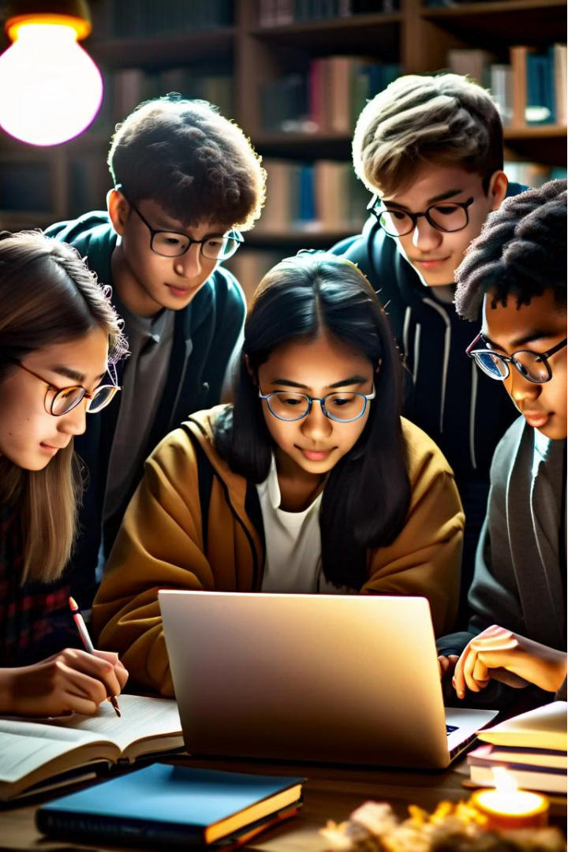


pix2Answer: 识别图像中的数学公式并计算结果
by 天爽 邱

Slide 2
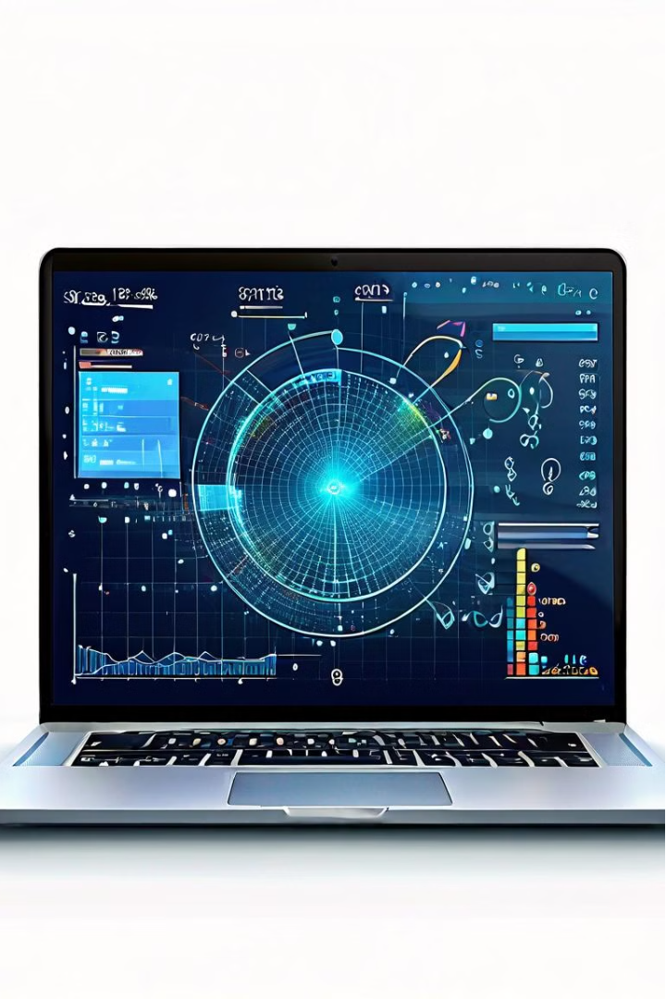
项目概述
pix2Answer 是一个大学生小组作业项目，旨在识别图片中的数学公式并计算结果。项目主要使用了 pix2tex、latex2sympy2 和 matplotlib 等库，并基于 tkinter 创建了图形用户界面。
项目背景
项目旨在协助大学生完成高数计算类题目，辅助学习。通过图像识别和公式计算，学生可以更加便捷地处理复杂的数学问题，提高学习效率。

Slide 3
项目目标
1
实现图像中的数学公式识别
2
将识别到的公式转换为 LaTeX 代码
使用 pix2tex 库进行公式识别，将图片中的数学公式转化为 LaTeX 代码。
使用 latex2sympy2 库，将识别到的 LaTeX 代码进行进一步处理和计算。
3
对 LaTeX 公式进行计算，并生成相应的结果
4
提供用户友好的图形界面
使用 tkinter 库创建直观的用户界面，用户可以轻松上传图片、查看识别结果和计算结果。
通过 sympy 库对 LaTeX 公式进行计算，生成数学计算结果。

Slide 4
项目作者
JingWangBo
TorryQ
YorkyifanWei
ZhouGenFa
ZhangXian
技术栈
Python
PIL
编程语言
图像处理库
pix2tex
latex2sympy2
数学公式识别库
LaTeX 公式转换库

Slide 5
系统架构
LaTeX 公式转换模块
图像处理模块
使用 latex2sympy2 库将 LaTeX 公式转换为可计算的形式。
负责图像上传和预处理。
1
2
3
4
LaTeX 公式识别模块
图形界面模块
使用 pix2tex 库识别图像中的数学公式。
使用 tkinter 库创建用户友好的图形界面。

Slide 6
功能展示
图片上传与预览
LaTeX 公式识别与显示
用户可以上传图片，预览上传的图片内容。
系统自动识别图片中的数学公式，并显示识别结果。
计算结果展示
生成结果图像
系统对识别到的公式进行计算，并展示计算结果。
将计算结果生成图像，方便用户查看和使用。

Slide 11




项目挑战与解决方案
数学公式识别的准确性
使用预训练的 pix2tex 模型，提高识别准确性。
LaTeX 公式转换的准确性
使用 latex2sympy2 库，确保 LaTeX 公式转换的准确性。
图形界面设计与用户体验
通过多次迭代和用户反馈，优化 GUI 设计。

Slide 12
未来计划
增加更多数学公式的支持和复杂计算功能
优化图像处理速度和识别准确率
提升 GUI 界面的用户体验，增加更多交互功能

Slide 13
小组分工

